Slide 1
SysML un nouveau langage de description des systèmes techniques
APPLICATION DANS L’ENSEIGNEMENT

Slide 2
Objectif visé
Quand on parle de compétitivité et d’innovation, le langage SysML constitue un élément essentiel dans la formation des futurs techniciens et ingénieurs de par sa structure, ses possibilités et le caractère international de son développement.
Cette présentation a pour objectif de justifier et de mieux comprendre pourquoi le langage SysML a été introduit dans les programmes de différentes formations, et plus particulièrement en CPGE, à partir de mon expérience de professeur en BTS IRIS.

Slide 3
Faisons les présentations
Baudouin MARTIN
Formation initiale : agrégé de Génie Électrique
Enseignant pendant 5 ans en S-SI
Enseignant (et depuis 8 ans) aujourd’hui en BTS IRIS (Informatique et Réseau pour l’Industrie et les Services Techniques).
Ce qui m’a amené au langage SysML
Le langage UML fait partie du programme de BTS IRIS
Mais, il existe de nombreuses interprétations différentes entre collègues sur ce langage (structure, conséquences, etc.)
Problème : ce n’est pas structurant pour les étudiants ! (ainsi que pour les enseignants !)
Beaucoup de lecture pour remédier à cela.
Découverte d’un nouvel univers -> vif intérêt personnel !
Et enfin évolution vers le SysML qui a des points communs avec UML

Slide 4
Faisons les présentations
Depuis plus de 2 ans :
En accord avec l’IGEN Dominique TARAUD pour la STI2D, écriture d’un document à destination des professeurs ayant pour but de présenter le plus correctement possible le langage SysML pour une mise en ligne sur la plate-forme collaborative Pairformance.
Nota : ce document (analyse SysML de la balance HALO) a été mise sur le site de l’UPSTI dernièrement dans une version revue
Formateur dans l’académie d’Orléans-Tours ainsi que formateur de formateurs dans les académies de Limoges, Poitiers et Rennes.
Comme je suis persuadé de la pertinence, voire de la nécessité, de ce langage pour la formation d’un futur technicien ou ingénieur, on peut me qualifier « d’évangéliste SysML ».
Face à tout ce qu’on peut trouver sur internet, je vous propose dans la suite une version expliquée et surtout démystifiée de ce langage.

Slide 5
Fin des présentations
Pourquoi le langage SysML en CPGE ?
Les anciens outils (FAST, SADT, diagrammes des prestations [bête à corne], diagramme des inter-acteurs [pieuvre] et Grafcet) ont vécu
Leurs origines diverses et très limitée (structure OU fonction OU … / mécanique OU électronique OU …) ne permet plus de bien modéliser un système actuel -> besoin d’un outil plus moderne !
Les systèmes actuels sont de plus en plus intégrés et communicants ! Ils offrent de plus en plus de fonctionnalités et la structuration classique est de moins en moins adaptée.

Slide 6
Plan
Le contexte dans lequel est né SysML
La complexité
L’Ingénierie Système
Présentation des quatre piliers du langage et application dans l’enseignement
Les exigences (à quoi doit-il répondre ?)
Le structurel (comment est-ce architecturé ?)
Le comportemental (comment évolue-t-il ?)
Paramétrique (pour la validation de performances)
Et les anciens outils ?
Analyse fonctionnelle
Chaine d’action / Chaine d’énergie (chaînes fonctionnelles)
Conclusion

Slide 7
La problématique
Le Standish Group est une société basée à Boston (USA).
Ce groupe de réflexion a été créé en 1985 dans le but de collecter des informations sur des « flops » technologiques sur la mise en place des systèmes d’information afin de pouvoir donner des conseils adaptés aux entreprises pour qu’elles ne commettent pas les mêmes erreurs.
La mission de ce groupe est donc de faire en sorte que les projets industriels soient réussis et que les investissements sur les systèmes d’information soient pertinents : ce groupe fournit pour cela des solutions et des conseils.

Slide 8
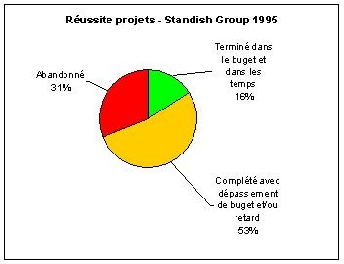
Succès et échecs des projets
En terme de réussite :
Seuls 16% des projets sont terminés dans le respect du cahier des charges et des délais.
31%, soit quasiment le tiers des projets, n’aboutissent pas.

Slide 9
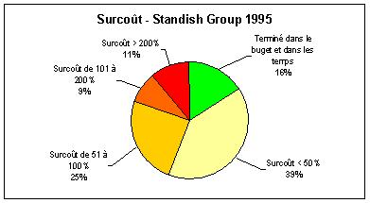
Succès et échecs des projets
Au niveau des dépassements de budget, 45% des projets ont un dépassement budgétaire de plus de 50% (dont 11% de plus de 200%, soit plus du triple du budget !)

Slide 10
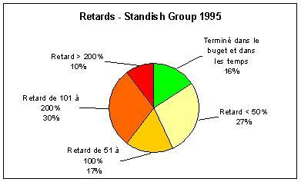
Succès et échecs des projets
Au niveau des retards, 57% des projets ont un retard de plus de 50% (dont 10% de plus de 200%, soit une durée projet multipliée par 3 !)

Slide 11
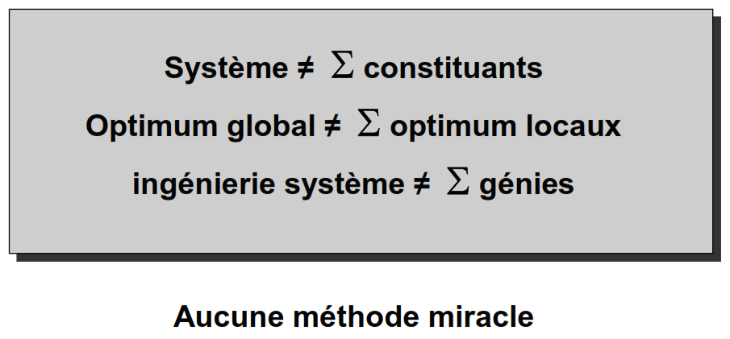
La complexité
Définition : un système est dit complexe lorsque les relations liant les composants sont multiples, interdépendantes et bouclées : le comportement global n’est donc pas directement prévisible à partir des comportements élémentaires des composants.
Maîtrise des comportements émergeants
Obtenir les comportements émergeants intentionnels avec toutes leurs performances : propriétés synergétiques participant à la mission du système.
Limiter les émergences non-intentionnelles indésirables : résonances, interférences électromagnétiques, incohérences, inter-blocages...

Slide 12
L’Ingénierie Système (IS)
Définition selon l’INCOSE (INternational COuncil on Systems Engineering)
« Systems Engineering is an engineering discipline whose responsibility is creating and executing an interdisciplinary process to ensure that the customer and stakeholder’s needs are satisfied in a high quality, trustworthy, cost efficient and schedule compliant manner throughout a system’s entire life cycle”

Slide 13
La norme ISO-15288
Source, document AFIS : L'IS pourquoi, comment - Les processus de l'IS.pdf
Pourquoi adopter une approche par processus ?
Les types d’activités à mener pour maîtriser l’ingénierie des systèmes se sont avérés invariants par rapport aux différents types de projet et domaines d’application de l’IS.
Il est donc naturel, pour les organismes de normalisation, de définir des processus plutôt que des cycles de vie comme ils le faisaient précédemment.
Ces normes donnent de la cohérence aux projets inter-entreprises.
Au sein d’une entreprise pratiquant l’IS, il paraît important de définir les processus IS au niveau de l’entreprise et de laisser les projets définir l’application de ces processus dans le cadre des cycles de vie qu’ils choisissent.
Les processus constituent une vision opératoire de l’IS, complémentaire à la vision séquentielle - à objectif managérial - fournie par le cycle de vie. Par exemple, les activités du processus de maintenance ne se limitent pas à la phase d’exploitation du système, mais commencent dès le début du projet lors de l’expression des besoins de disponibilité et de qualité de service du système.

Slide 14
La norme ISO-15288
Source : http://blogs.crescendo-technologies.com/deploiement-ingenierie-systeme-intro/

Slide 15
La norme ISO-15288
Source : http://blogs.crescendo-technologies.com/deploiement-ingenierie-systeme-intro/
Cette norme est inspirée sur le plan de la forme par la norme ISO/CEI 12207 – AFNOR Z 67- 150 (Typologie des processus du cycle de vie du logiciel). Elle date de 2003 et a été revue en 2008. Elle étend les processus techniques à tout le cycle de vie du système (elle couvre ainsi les processus d’exploitation, de maintien en condition opérationnelle et de retrait de service).
La norme s’applique à l’ingénierie des systèmes contributeurs qui ont leur propre cycle de vie (systèmes de fabrication, de déploiement, de soutien logistique, de retrait de service) : on peut par exemple se baser sur l’ingénierie des systèmes de démantèlement et de traitements des déchets d’une installation nucléaire.
Elle complète les processus s’appliquant aux projets par des processus, dits d’entreprise, qui ont pour objectif de développer le potentiel de l’organisme d’IS en manageant les domaines communs au profit des projets d’IS.

Slide 16
Le langage SysML (1)
Outil support de l’IS.
Les quatre piliers de SysML :
Les exigences
Diagrammes structurels
Diagrammes comportementaux.
Diagramme paramétrique

Slide 17
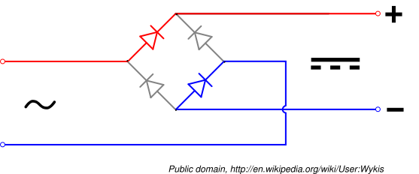
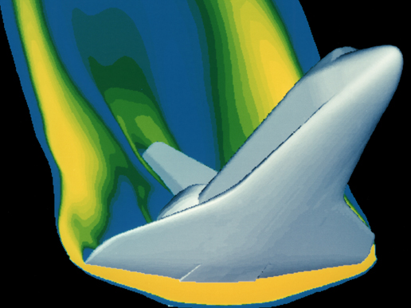
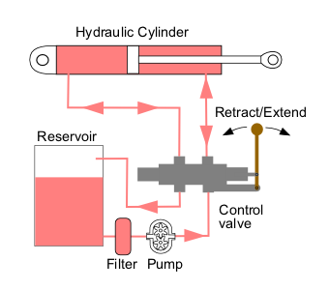
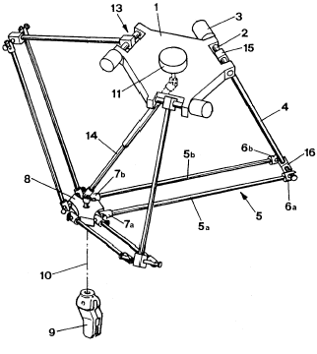
A Unifying Systems Language
SysML
A Language to
document the properties
from different disciplines to
describe the
whole solution
Notes:
Both XMI 2.1 and ISO 10303-233 (AP-233) are intended to facilitate data interchange between discipline-specific tools and SysML.

Slide 18
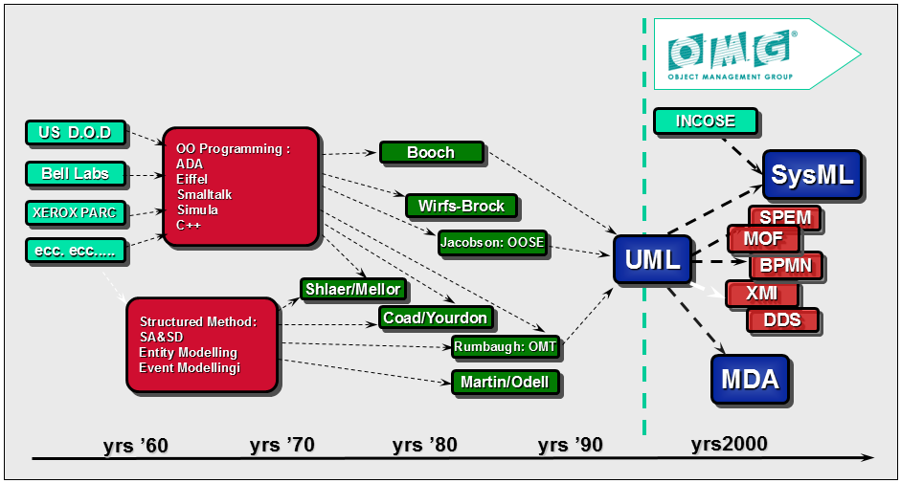
SysML : origine historique

Slide 19
Le langage SysML Les exigences
Définition : une exigence prescrit une propriété jugée nécessaire ; elle peut correspondre à un service ou une fonction, une caractéristique, une aptitude, ou une limitation.
Il faut privilégier une forme simple permettant de relier les exigences clients avec les exigences techniques -> ce point est fondamental pour la compréhension des élèves !
Les exigences sont bien plus que la caractérisation des fonctions techniques ! -> il s’agit de liens entre exigences et entre éléments du modèle.
Mais ce n’est pas un FAST !!

Slide 20
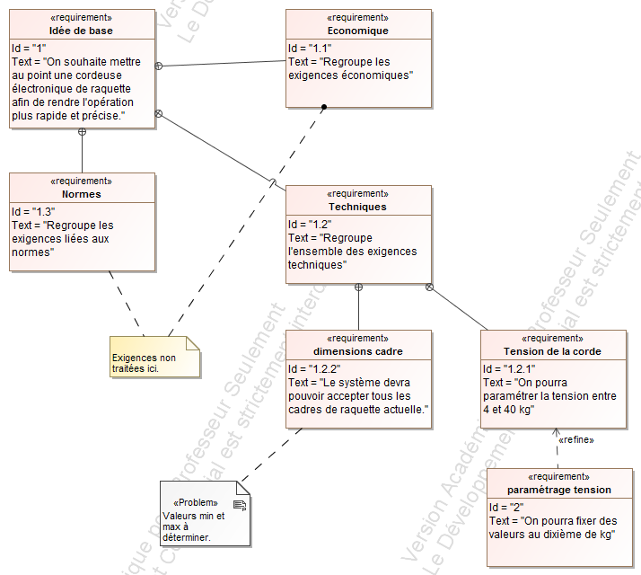
Le langage SysML Les exigences
Exemple avec la cordeuse SP55

Slide 21
Le langage SysML Le Diagramme de définition de blocs
Diagramme de blocs : permet de représenter la structure interne du système. C’est un diagramme d’architecture.
Le bloc permet de représenter plusieurs types d’éléments :
Entité abstraite
Élément physique
Logiciel
Les blocs ont des points d’interconnexion : les ports !
Ports standards
Ports de flux
On mêle le matériel comme le logiciel
Ce sont des interfaces
Triptyque MEI

Slide 22
Le langage SysML Le diagramme de définition de blocs
Exemple avec la cordeuse SP55
Sans oublier le logiciel !!

Slide 23
Le langage SysML Le Diagramme de blocs internes
Permet de représenter les interconnexions entre blocs.
Il reprend les ports créés dans le diagramme de blocs.
On y voit clairement apparaitre les flux d’information, d’énergie et de matière -> ports de flux.
On y voit aussi les interfaces de commande -> port standard.

Slide 24
Le langage SysML Le Diagramme de blocs internes
Exemple avec la cordeuse SP55
Points d’interactions avec l’extérieur

Slide 25
Le langage SysML Le Diagramme paramétrique
Permet d’ajouter des blocs de contrainte à un diagramme de blocs -> exprime des lois mathématiques reliant des E/S.
Ressemble graphiquement au diagramme de blocs internes mais n’est pas une évolution de celui-ci.
Débouche sur la simulation ! La mise en œuvre est cependant longue et demande une préparation rigoureuse du modèle par une identification des paramètres, etc.
De par sa difficulté de mise en œuvre, il ne doit pas se substituer (en tout cas dans un 1er temps) à des outils plus adaptés et ergonomiques tels que :
Matlab – Simulink – SimScape – SimMechanism
Scilab – Xcos – Coselica – Simm
Maple – MapleSim
OpenModelica
Etc.
Pas d’exemple avec la Cordeuse …

Slide 26
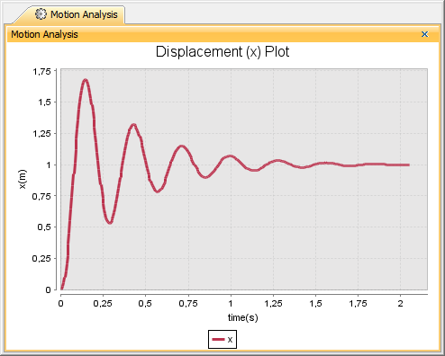
Le langage SysML Le Diagramme paramétrique
Exemple avec MagicDraw : système-masse ressort. Réponse à un échelon.

Slide 27
Le langage SysML Les diagrammes comportementaux
La culture actuelle est très centrée sur le structurel.
Génie Mécanique :
Schéma des liaisons
Modèle 3D
Génie Électrique :
Schéma de puissance
Schéma structurel
En commun : SADT
Les seuls modèles comportementaux utilisés actuellement :
Le Grafcet
L’algorigramme.

Slide 28
Le langage SysML Les diagrammes comportementaux
Conclusion :
Les diagrammes structurels ne posent pas de problème de compréhension en général -> très présents dans la culture actuelle.
Les diagramme comportementaux sont plus difficiles à appréhender pourtant ils constituent des éléments capitaux !
3 types de diagrammes en SysML :
Diagramme de séquence : pour représenter les interactions.
Diagramme d’états : pour représenter les changements suite à des évènements.
Diagramme d’activité : pour représenter les flux de contrôle (algorigramme généralisé).

Slide 29
Le langage SysML Le diagramme de séquence
Diagramme basé sur les interactions entre éléments.
Très utile pour décrire les scénarios en vue d’un objectif (ce dernier est défini dans un diagramme de cas d’utilisation).
Décris un enchainement séquentiel d’interactions MAIS ne dit pas ce qu’il se passe au niveau de l’objet (voir diagramme d’états ou d’activités).
Les élèves voient précisément un déroulement jusqu’à un objectif -> cela fixe des jalons pour une compréhension globale.

Slide 30
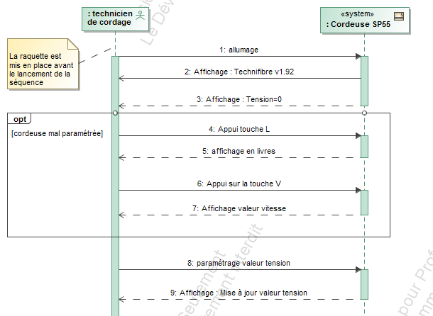
Le langage SysML Le diagramme de séquence
Exemple avec la cordeuse SP55
Erreur souvent commise : ce diagramme devient vite un algorigramme, ce qui n’est absolument pas sa vocation !

Slide 31
Le langage SysML Le diagramme d’états
Est rattaché normalement à un bloc/entité.
Permet de représenter un comportement centré sur des évènements. C’est tout « simplement » une machine à états finis.
MAIS il n’offre pas de vision globale du système.
Description moins « naturelle » que l’algorigramme.
Ne permet pas de décrire un algorigramme.
À notre niveau, on pourra l’utiliser pour décrire par exemple les modes de marche et d’arrêt d’un système (ou sous-ensemble) :
Mode normal ou dégradé
Arrêt normal ou d’urgence
Etc.

Slide 32
Le langage SysML Le diagramme d’états
Qu’est-ce qu’un état ?
« Un état représente une période dans la vie d’un objet pendant laquelle ce dernier attend un événement ou accomplit une activité » (Laurent AUDIBERT UML2 - De l’apprentissage à la pratique)

Slide 33
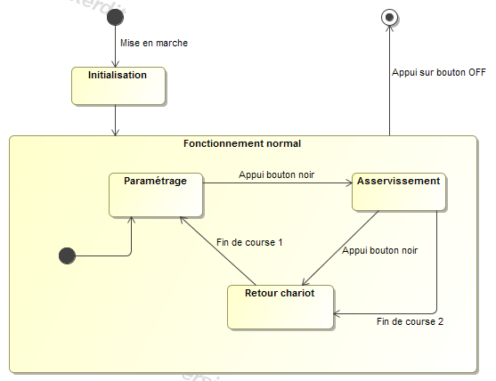
Le langage SysML Le diagramme d’états
Exemple avec la cordeuse SP55
Pilotage par les événements

Slide 34
Le langage SysML Le diagramme d’activités
Permet de décrire un comportement basé sur les flux -> traitement par tâches.
C’est en quelque sorte un algorigramme généralisé.
Notation ressemblante à celle d’un diagramme d’états mais rôle différent !
Dans sa forme la plus simple, un diagramme d’activités est constitués d’un flux d’actions/tâches -> complètement différent d’un état !
Il n’y a pas d’évènement associé aux transitions. Quand une tâche est finie, on passe à la suivante -> dans le diagramme d’états on associe des événements aux transitions.

Slide 35
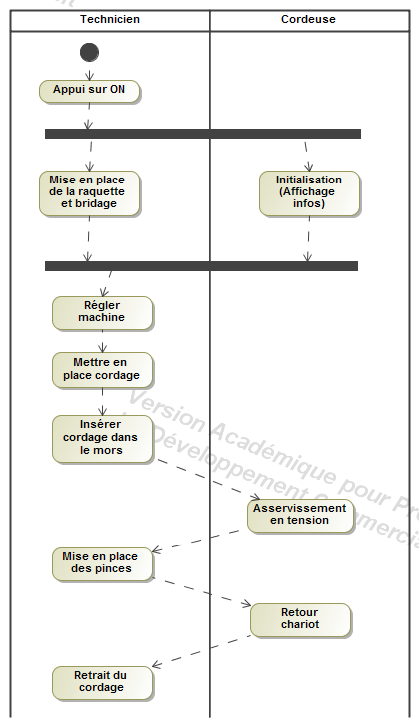
Le langage SysML Le diagramme d’activités
Exemple avec la cordeuse SP55

Slide 36
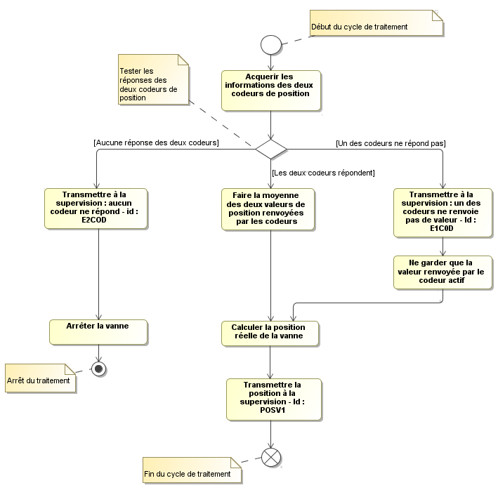
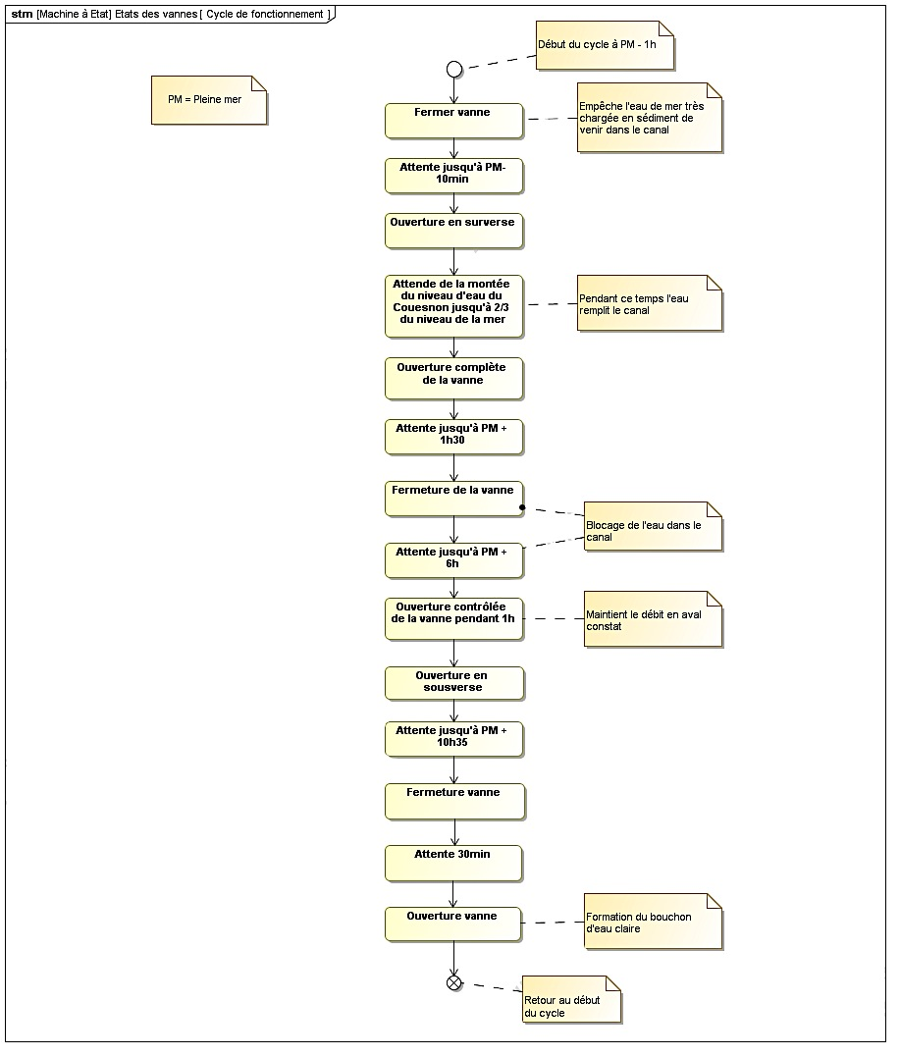
Diagramme d’états versus Diagramme d’activités
Si on fait pas la distinction entre les deux, on aura des erreurs du même genre que celles présentes dans le sujet zéro du bac STI2D sur le barrage du Mont Saint Michel.
Deux algorithmes (ou activités) présentés comme deux diagrammes d’états !

Slide 37
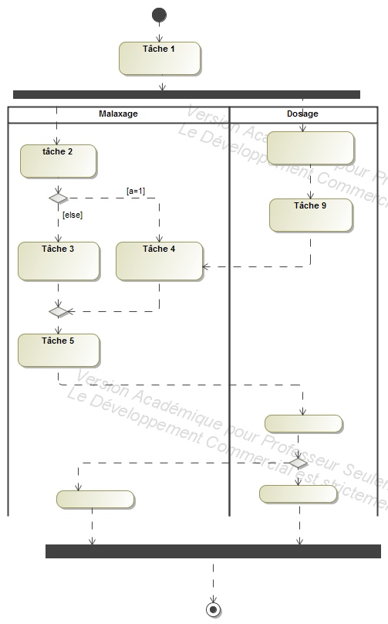
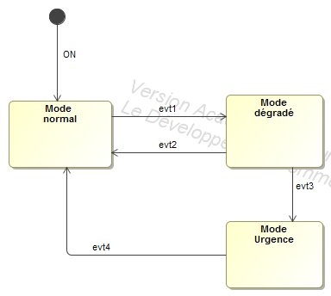
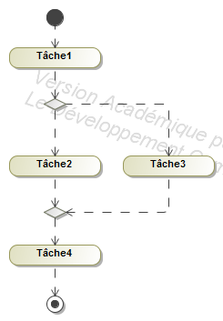
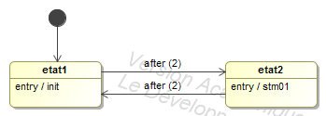
Diagramme d’états versus Diagramme d’activités
Diagramme d’activités
Machine d’états principale
En conclusion :
Diagramme d’activités
Diagramme d’états

Slide 38
Liens SysML-Analyse fonctionnelle
Tous les concepts/notions présents dans l’analyse fonctionnelle sont d’une certaine manière réutilisables avec SysML.
Analyse fonctionnelle externe : définir le besoin indépendamment de la solution utilisée (Bête à cornes, diagramme des inter-acteurs, cahier des charges fonctionnel).
Analyse fonctionnelle interne : décomposition en fonctions (SADT)
Affectation des solutions technologiques : FAST

Slide 39
L’analyse fonctionnelle externe
Les fonctions de service -> diagramme de cas d’utilisation.
Les fonctions de contrainte -> diagrammes d’exigences.
Les fonctions techniques -> diagramme de blocs et diagramme de bloc interne.
Grafcet, algorigamme -> diagramme d’états, d’activités et de séquence selon les éléments à mettre en exergue.
Mais ce n’est pas du « relooking » (voir début de présentation)
SysML est un langage très riche permettant la mise au point d’un modèle grossier comme très fin.

Slide 40
Chaines d’information/énergie
Modèle adapté à des systèmes mécatroniques très simples (sinon difficile à utiliser, car les systèmes ne se limitent généralement pas à une chaine d’information et une chaine d’énergie).
A l’avantage de constituer une première représentation en début de formation (par exemple la première période de la première année) car sa forme permet de rapidement présenter les structures asservies.
MAIS, il manque tout le côté comportemental.
Il sera remplacé avantageusement par les diagrammes de blocs et de blocs internes.

Slide 41
Application dans l’enseignement
Pour l’apprentissage de SysML :
Une présentation générale rapide dès le premier cours, par exemple à partir d’un exemple ouvert depuis le logiciel.
Puis donner de temps en temps des clés de lecture pour que les élèves arrivent à les lire, en TP ou en TD
Voir l’exemple du TP avec la cordeuse publié sur le site de l’UPSTI.
L’idée est d’insuffler une culture d’Ingénierie Système à l’aide du langage SysML.
Les différents diagrammes doivent constituer une base de représentation du système -> aide à l’investigation.
Permet de donner une vision beaucoup plus large d’un système.

Slide 42
L’outil informatique
Élément crucial dans l’adoption du langage.
Il doit permettre :
De saisir des diagrammes facilement.
D’aider à la cohérence du modèle.
D’intégrer des éléments extérieurs.
Et enfin de simuler le modèle mis en place.

Slide 43
L’outil informatique (avis qui n’engage que moi !)
Les outils testés :
Microsoft Visio : plus que rudimentaire. Pas du tout adapté car il s’agit d’un simple outil de dessin, pas de validation du langage.
TOP CASED : outil gratuit mais très difficile à prendre en main, et ce dès l’installation. Peu ergonomique.
Rhapsody d’IBM : gratuit pour l’enseignement. Installation avec un serveur de licence lourde, pas très intuitif. Mais logiciel reconnu dans l’industrie.
Artisan Studio : gratuit pour l’enseignement (à renouveler tous les ans). Outil industriel. Pas des plus ergonomique.
MagicDraw : payant mais 400€ pour une licence établissement. De loin le plus ergonomique. Beaucoup de possibilités.

Slide 44
Conclusion : Pourquoi SysML est pertinent (1)
http://www.incose.org/orlando/Attach/200704/Why_SysML.ppt
Représentation d’un système par schéma bloc

Slide 45
Conclusion : Pourquoi SysML est pertinent (2)
http://www.incose.org/orlando/Attach/200704/Why_SysML.ppt
A component
A frame to group things
Ports – controlled points of interface
(with optional direction)
An Interface entity - Required
An Interface entity - Supplied
Utilisation d’une syntaxe pour représenter le système

Slide 46
Conclusion : Pourquoi SysML est pertinent (3)
http://www.incose.org/orlando/Attach/200704/Why_SysML.ppt
Représentation formalisée beaucoup plus claire si on a les clés de lecture…
… et nous les détenons.

Slide 47
Conclusion : Pourquoi SysML est pertinent (4)
http://www.incose.org/orlando/Attach/200704/Why_SysML.ppt
Block diagram with random or inconsistent meaning to symbols
Component diagram with well-defined syntax and grammar
Je vous laisse comparer ce qui se dégage de ces deux diagrammes…

Slide 48
Conclusion : Pourquoi SysML est pertinent (5)
http://www.incose.org/orlando/Attach/200704/Why_SysML.ppt
The engineer must use a consistent, well-defined, and well-understood language to communicate the requirements and design to other engineers, otherwise the product will founder, fail, or be a disaster.
For the systems engineer, that language is currently SysML.

Slide 49
MERCI POUR VOTRE ATTENTION

